Slide 1
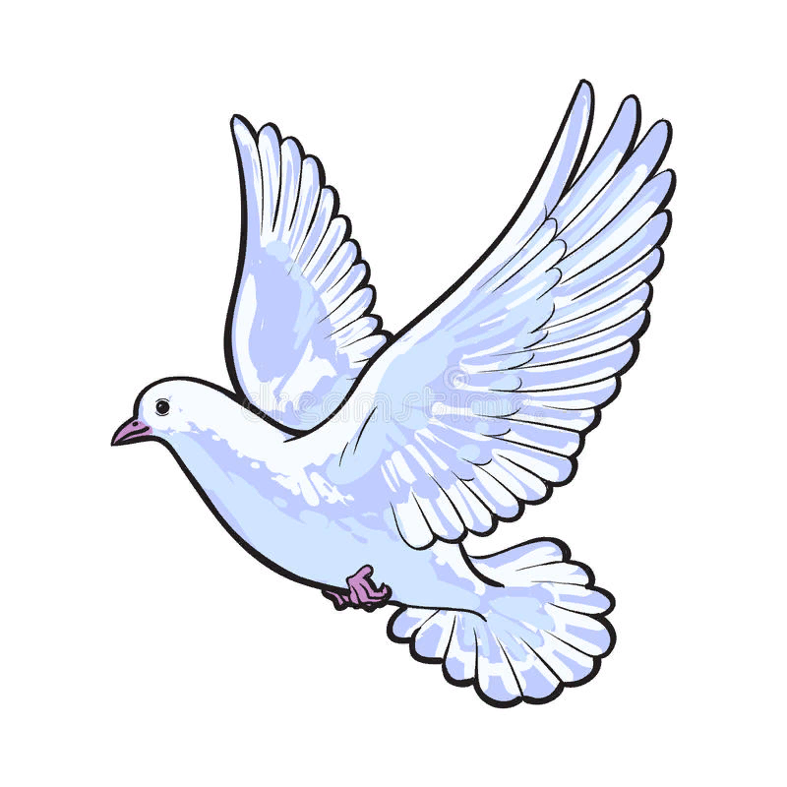
«ГОЛУБЬ МИРА»
ОБЪЕДИНЕНИЕ «БУМАЖНАЯ ПЛАСТИКА»

Slide 2
«ГОЛУБЬ МИРА»
ОБЪЕДИНЕНИЕ «БУМАЖНАЯ ПЛАСТИКА»

Slide 3
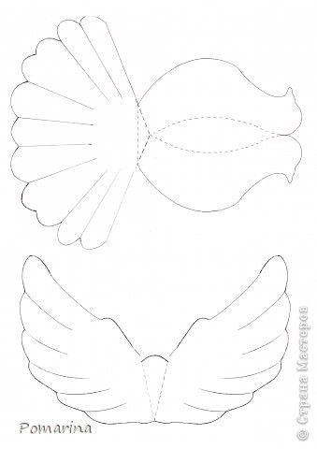
Сделать птиц мира не так уж и сложно, всего лишь запаситесь терпением и основными необходимыми материалами: бумага, клей, ножницы
Можно нарисовать или распечатать шаблон, а затем вырезать его

Slide 4
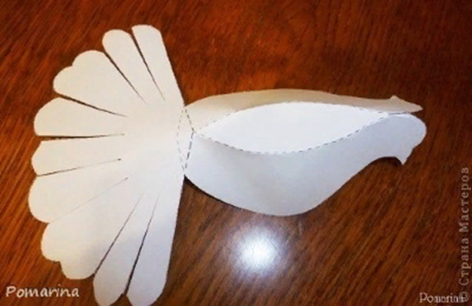
Сделайте надрезы на хвосте по сплошным линиям. Изогните туловище по пунктирной линии»

Slide 5
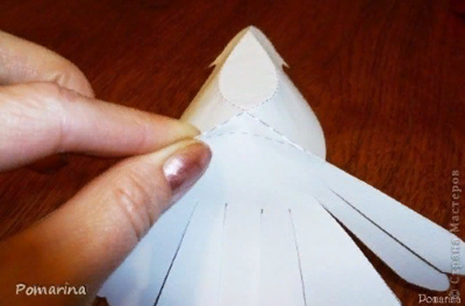
Согните хвост по пунктирным линиям и сверните его так, как показано на рисунке

Slide 6
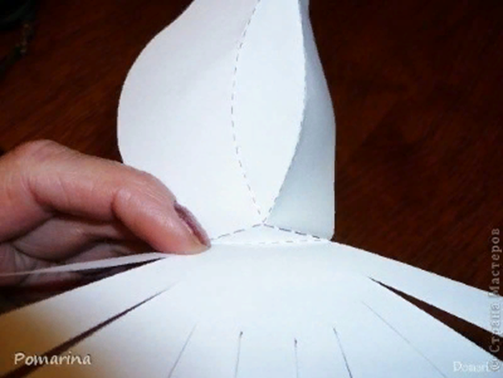
Выгните хвост кверху по пунктирной линии, как показано здесь.

Slide 7
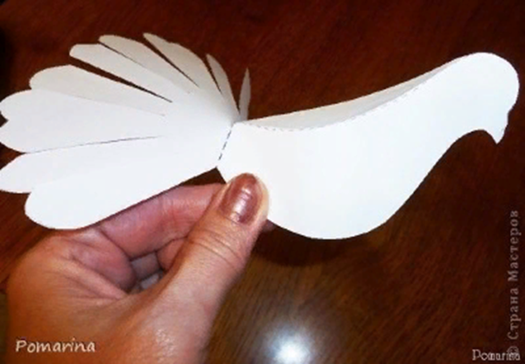
С помощью клея скрепите заготовку так, чтобы она выглядела как на фотографии. Наносите клей на голову и возле хвоста. Посередине должно оставаться свободное место, чтобы вставить крылья

Slide 8
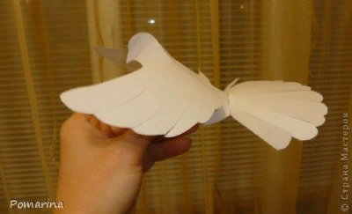
Сделайте на втором шаблоне (крылья) надрезы так же, как вы делали на хвосте.

Slide 9
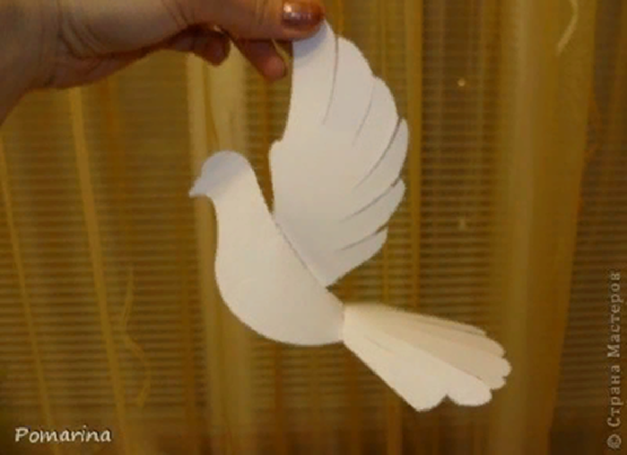
Сложите вторую заготовку по пунктирным линиям. Посередине получится маленький треугольник. Нанесите на него клей, вставьте в первую заготовку и скрепите все вместе.

Slide 10
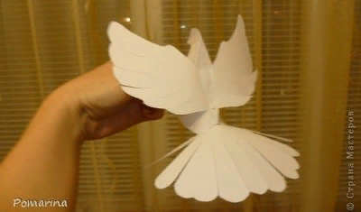
У вас получится вот такой замечательный голубь

Slide 11
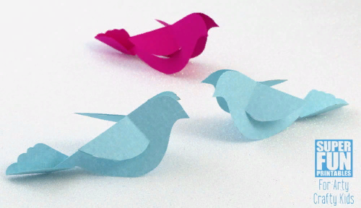
Ещё один вариант изготовления голубя из бумаги

